Slide 1
Курс «Программирование на Java» - Пулы потоков. Асинхронные вычисления

Slide 2

Рассматриваемые вопросы
Курс «Программирование на Java» - Пулы потоков. Асинхронные вычисления
Общее представление пула потоков
Асинхронность
Синхронность vs асинхронность
Асинхронность с Future

Slide 3
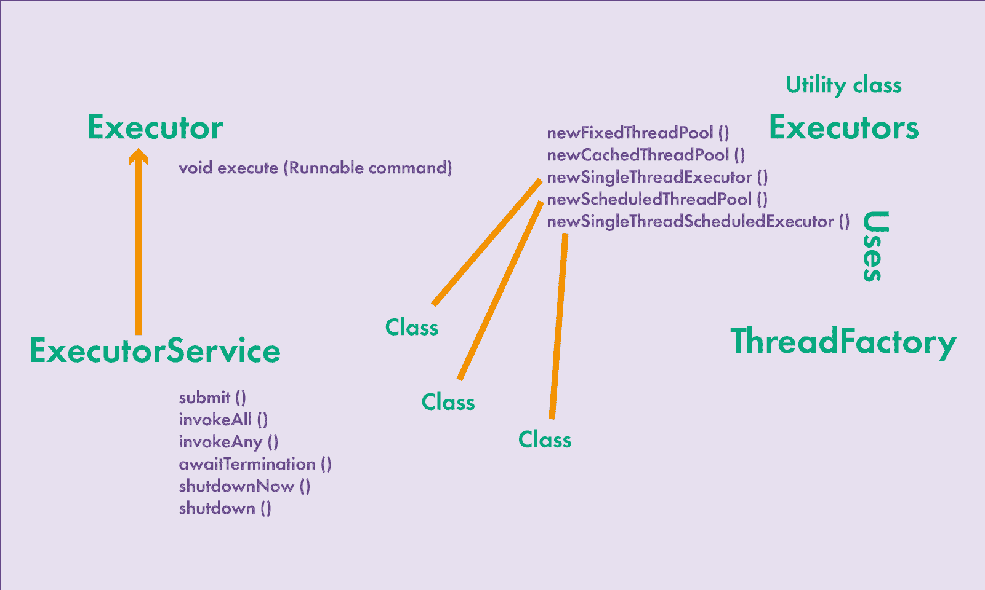
Пул потоков
Курс «Программирование на Java» - Пулы потоков. Асинхронные вычисления

Slide 4
Пул потоков
Курс «Программирование на Java» - Пулы потоков. Асинхронные вычисления
Создавать потоки для выполнения большого количества задач очень трудоемко: создание потока и освобождение ресурсов — дорогостоящие операции. Для решения проблемы ввели пулы потоков
Пул потоков — своего рода контейнер, в котором содержатся потоки, которые могут выполнять задачи, и после выполнения одной самостоятельно переходить к следующей.
Вторая причина создания пулов потоков — возможность разделить объект, выполняющий код, и непосредственно код задачи, которую необходимо выполнить
Использование пула потоков обеспечивает лучший контроль создания потоков и экономит ресурсы создания потоков

Slide 5
Асинхронность
Курс «Программирование на Java» - Пулы потоков. Асинхронные вычисления
Об асинхронном программировании стоит задуматься, когда вы хотите делегировать задачу другому потоку, поскольку она отнимает много времени, или не хотите, чтобы результат задачи влиял на текущий поток приложения. Так получится выполнять несколько операций одновременно.
Используя асинхронность, вы можете разделять задачи и компоненты, что приводит к повышению общей производительности приложения.
В качестве альтернативы необходимо знать, что в коде с асинхронными методами усложняются отладка и написание тестов, но это не должно становиться препятствием при выборе решения.

Slide 6
Синхронность vs асинхронность
Курс «Программирование на Java» - Пулы потоков. Асинхронные вычисления
Синхронное (Sync) и асинхронное (Async) программирование может выполняться как в одном, так и в нескольких потоках. Основное различие между в том, что при синхронном программирования мы выполняем одну задачу за раз, а при асинхронном программировании — несколько задач выполняются одновременно. Например:
Синхронность:
Однопоточность: я начинаю варить яйцо. После того как оно сварится, я могу начать поджаривать хлеб. Мне приходится ждать завершения одной задачи, чтобы начать другую.
Многопоточность: я начинаю варить яйцо, а после того как оно сварится, моя мама поджарит хлеб. Задачи выполняются одна за другой и разными лицами (потоками).
Асинхронность:
Однопоточность: я ставлю яйцо вариться и устанавливаю таймер, кладу хлеб в тостер и запускаю другой таймер, а когда время выйдет — я буду есть. В асинхронном режиме мне не нужно ждать завершения задачи, чтобы начать еще одну.
Многопоточность: я нанимаю двух поваров, чтобы они сварили для меня яйцо и поджарили хлеб. Они могут делать это одновременно, и один не должен ждать другого, чтобы начать.

Slide 7
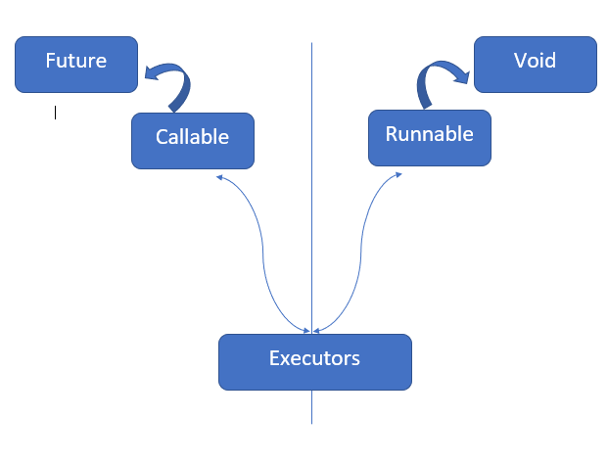
Асинхронность с Future
Курс «Программирование на Java» - Пулы потоков. Асинхронные вычисления

Slide 8
Асинхронность с Future
Курс «Программирование на Java» - Пулы потоков. Асинхронные вычисления
Если нам нужен результат вычисления, выполняемого в другом потоке, чем main, то нужно воспользоваться интерфейсом Callable.
Ответ от задачи недоступен немедленно, и в качестве альтернативы Callable вернет будущий объект Future, когда он будет отправлен в службу выполнения. Этот объект обещает, что, когда вычисления завершатся, мы получим их результат — достаточно только вызвать get().
Это не очень хорошее применение асинхронности, так как get() блокирует текущий поток до тех пор, пока не получит ответ. Однако существует обходной путь через метод future.isDone() — он постоянно проверяет, завершено ли вычисление, и только когда этот метод вернет значение true, get() возвратит результат.

Slide 9
Асинхронность с Future
Курс «Программирование на Java» - Пулы потоков. Асинхронные вычисления
public Callable<Integer> getFibonacci(int n) {
Callable<Integer> callable = () -> {
switch (n) {
case 1:
return 0;
case 2:
return 1;
default:
int a = 0;
int b = 1;
for (int i = 2; i < n; i++) {
int c = a + b;
a = b;
b = c;
}
return 0;
}
};
return callable;
}
public static void main(String[] args) {
ExecutorService s =
Executors.newSingleThreadExecutor();
Future<Integer> submit =
s.submit(getFibonacci(140));
try {
System.out.println(submit.get());
} catch (Exception e) {
/* ... */
}
}

